Slide 1
Электроника и триггер детектора для Cτ фабрики
Состав группы:
Талышев А.А. – координатор, с.3-13
Жуланов В.В. – координатор, с.3-12
Козырев А.Н. – координатор, л.2
Рубан А.А. – л.2
Юдин Ю.В. – л.2
Эпштейн Л.Б. – л.2
Аульченко В.М. – с.3-12
Титов В.М. – с.3-12
Касьяненко П.В. – с.3-13

Slide 2
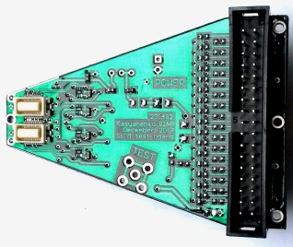
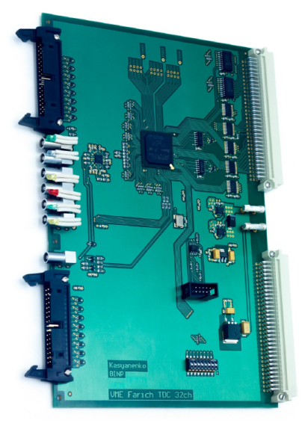
Предполагаемые работы до конца 2018
FARICH (500 т.р.)
Прототип TDC в стандарте VME, испытания
Платы (лепестки ) для проверки SiPM
Платы (лепестки ) с усилителем-дискриминатором Nino для SiPM
Источник питания SiPM в стандарте VME
Калориметр
ASIC CTCALFE2A – прототип 2-х канального усилителя с изменяемым КУ
Стенды для проверки CTCALFE2A
ДК (500 т.р.)
Разработка концепции FE электроники
Разработка прототипов электроники
Оптические линии связи (600 т.р)
Стенд для отработки передачи данных по ВОЛС на скоростях 5-10 Гбит/с.

